Slide 1
计算可复现性检验
Simultaneous Ingroup and Outgroup Favoritism in Implicit Social Cognition
一项关于内隐社会认知中同时出现的内群体与外群体偏好的研究
汇报人：张铭钰
Axt, J. R., Moran, T., & Bar-Anan, Y. (2018). Simultaneous ingroup and outgroup favoritism in implicit social cognition. Journal of Experimental Social Psychology, 79, 275–289.

Slide 2
目录
研究背景与核心问题
复现目标与方法
Study 1-5
遇到的问题与解决方案
可能影响复现的因素

Slide 3
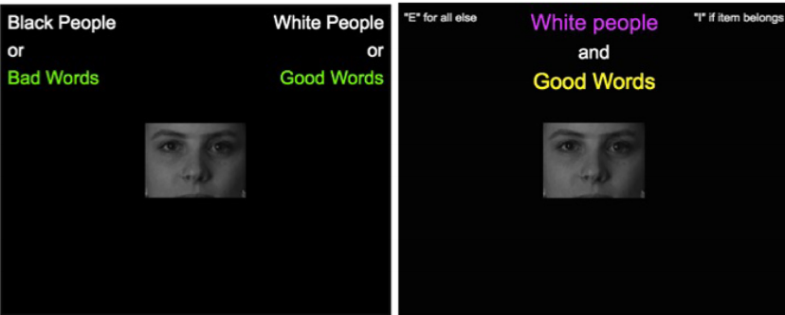
研究背景与核心问题
采用多类别内隐联想测验范式，区分两种测量条件，考察了不同社会群体的内隐态度。
Good-focal BIAT（积极焦点）：I键 = Good词 + 目标群体；E键 = 其他
Bad-focal BIAT（消极焦点）：I键 = Bad词 + 目标群体；E键 = 其他
💬 核心发现
🔵 非优势群体（黑人、犹太人、同性恋者）：
Good-focal → 内群体偏好
Bad-focal → 外群体偏好（或偏好减弱）
🔴 优势群体（白人、基督徒、异性恋者）：
Good-focal 和 Bad-focal → 均表现为内群体偏好
🔬 理论解释：
积极关联反映社会认同；消极关联反映文化学习/系统合理化

Slide 4
复现目标与方法
复现范围：5个研究（种族、宗教、性取向、文化感知、跨文化比较）
研究 | 主题 | 设计 | 关键群体 | 原文 N
Study 1 | 种族 | 独立组 | Black 被试 | 1607
Study 2 | 宗教 | 独立组 | Jewish / Hindu / Muslim | 420
Study 3 | 性取向 | 配对 | Gay / Straight / Other | 887
Study 4 | 文化感知 | 配对 | Asian / Black / Hispanic / White | 1347
Study 5 | 跨文化 | 配对+独立 | US / IS 犹太人 | 198
分析流程
按原文标准筛选数据
计算描述统计（N, M, SD）
与原文比较百分误差（PE）
Frequentist 检验（t检验, Cohen's d）
Bayesian 检验（BF10）
可视化

Slide 5
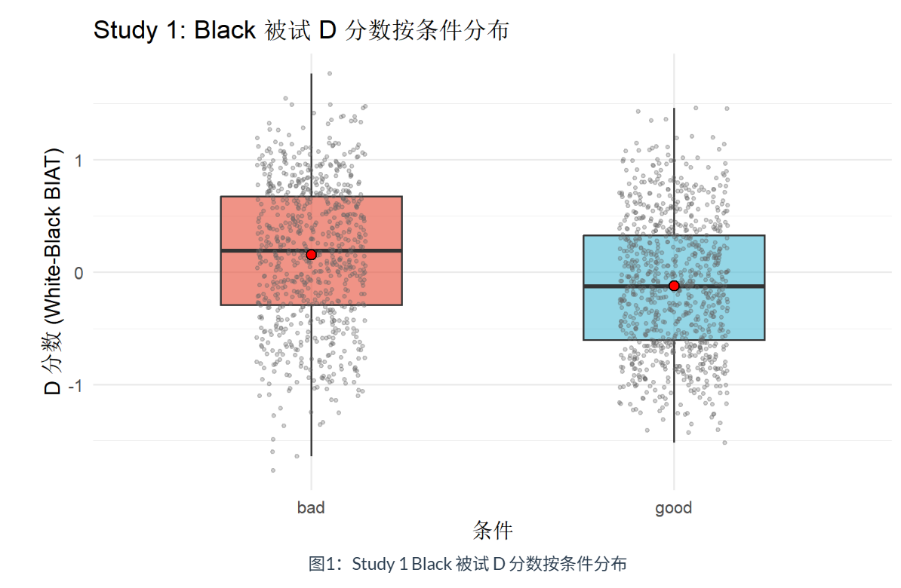
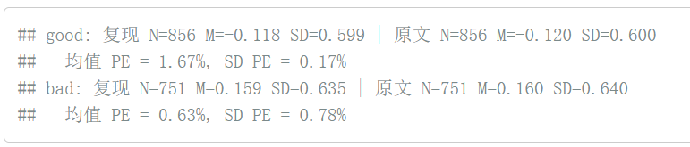
Study 1 · 种族（Black 被试）
💬 推断统计：
独立 t = 8.98 (原文 9.01)
Cohen's d = 0.45
Good 单样本 t = -5.79
Bad 单样本 t = 6.86
BF10 ≈ 6.5e15，支持备择假设
蓝色 = Good-focal 条件，红色 = Bad-focal 条件
红色圆点 = 均值
Good 条件均值显著为负（内群偏好），Bad 条件均值显著为正（外群偏好）
结论：Black 被试在 Good 条件下偏好内群，Bad 条件下偏好外群，与原文一致。

Slide 6
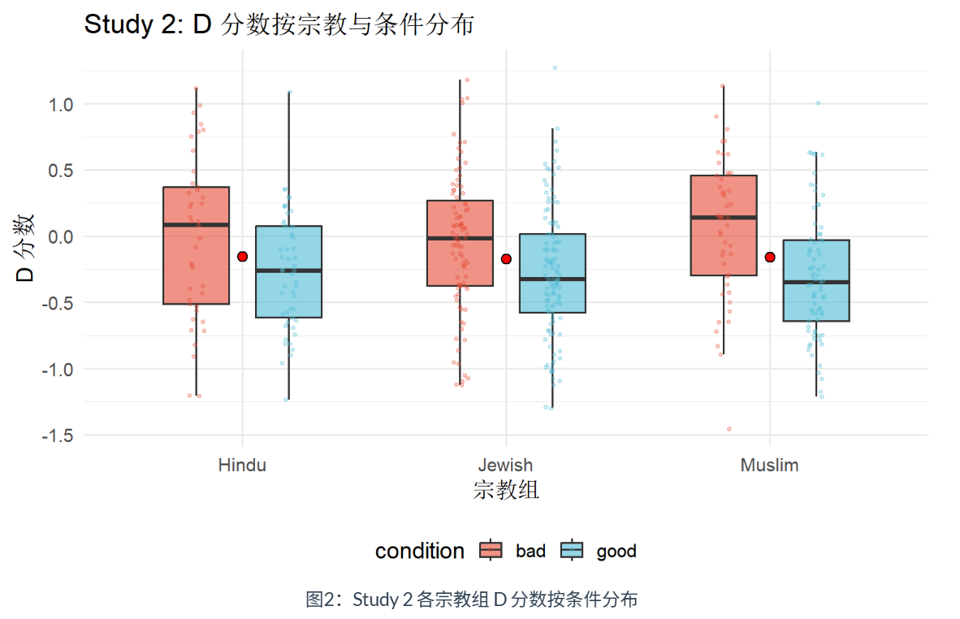
Study 2 · 宗教（非基督教群体）
群体 | Good M (复现/原文) | Bad M (复现/原文) | 独立t | BF10
Jewish（犹太人） | -0.28 / -0.28 | -0.048 / +0.05* | 3.17 | 16.2
Hindu（印度人） | -0.27 / -0.27 | -0.02 / +0.02* | 2.20 | 2.1
Muslim（伊斯兰教徒） | -0.30 / -0.30 | 0.07 / 0.07 | 3.88 | 184
Jewish 组和Hindu 组 bad 条件复现均值与原文符号相反， 但绝对值均接近零（Cohen’s d ≈ 0），效应量 d≈0，不影响结论。
可能原因：原文在 bad 条件报告的是条件一致偏差的绝对值，或四舍五入导致符号变化。 此不影响“Good内群体，Bad无偏好”的主结论。
Jewish 和 Hindu 组 Bad 方向不一致：Jewish: 复现 -0.048 vs 原文 +0.05；Hindu: 复现 -0.015 vs 原文 +0.02绝对值均接近零（|d| < 0.10），实质结论不变

Slide 7
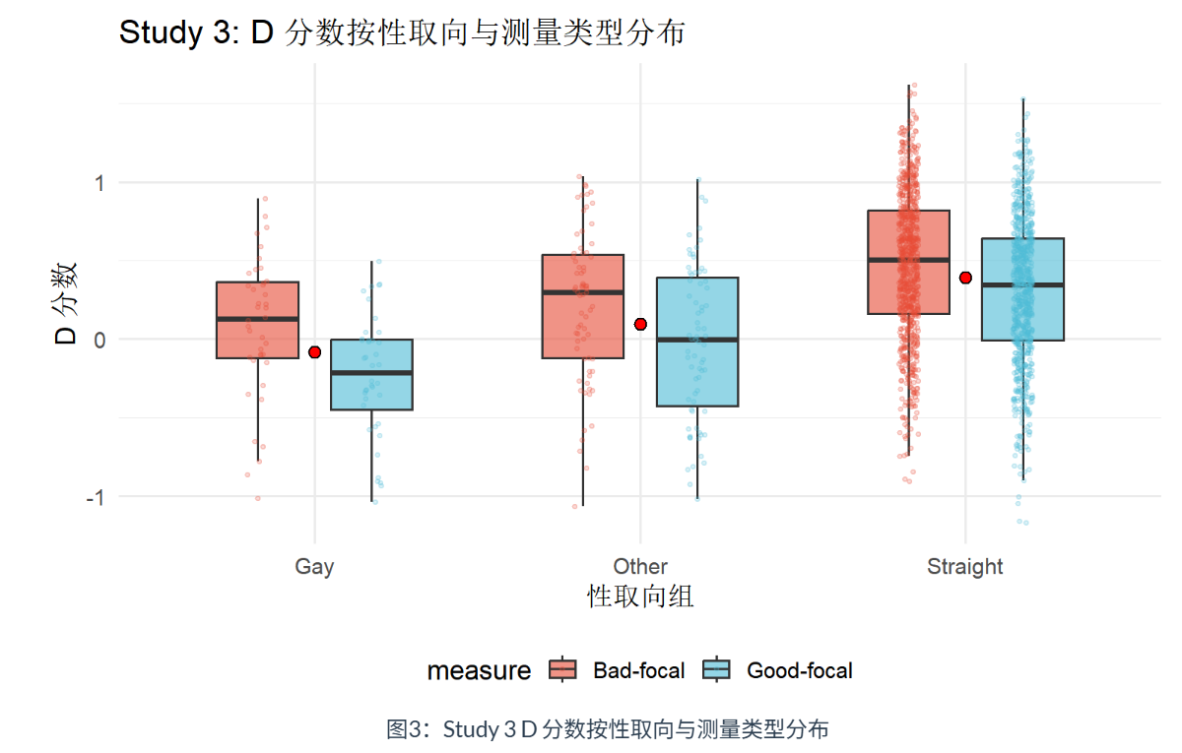
Study 3 · 性取向（配对设计）
群体 | N | Good M (复现/原文) | Bad M (复现/原文) | 检验结果
Gay | 40 | -0.24 / -0.24 | 0.07 / 0.07 | 配对 t=-4.28，d=-0.68
Straight | 776 | 0.31 / 0.31 | 0.47 / 0.47 | 配对 t=-8.38,d=-0.30
Other | 71 | -0.02 / -0.02 | 0.22 / 0.22 | 配对 t=-3.52,d=-0.42
Study 3 考察了不同性取向群体在异性恋 vs 同性恋 BIAT 上的内隐偏好。
Gay 被试在 Good 条件下内群偏好显著，Bad 条件下无显著偏好。Straight 被试两个条件都显著偏好内群，与原文一致。

Slide 8
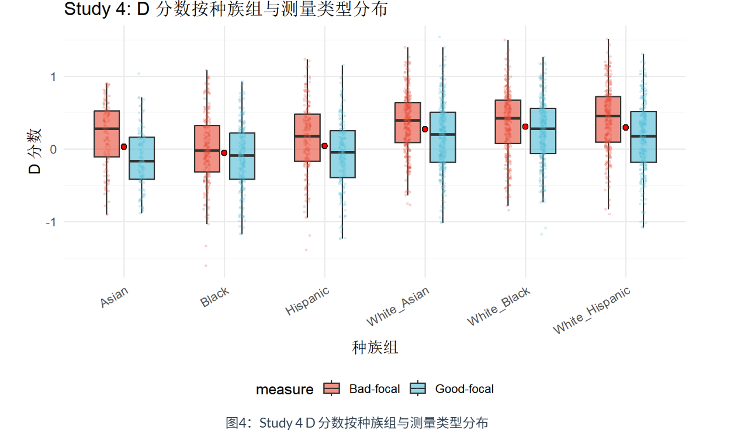
Study 4 · 文化感知（6 组比较）
群体 | N | Good M (复现/原文) | Bad M (复现/原文) | 检验结果
Asian | 113 | -0.13 / -0.13 | 0.20 / 0.20 | 配对d=-0.63
Black | 202 | -0.11 / -0.11 | 0.004 / 0.004 | 配对d=-0.18
Hispanic | 180 | -0.07 / -0.07 | 0.15 / 0.15 | 配对d=-0.36
White-Asian | 303 | 0.17 / 0.17 | 0.37 / 0.37 | 配对d=-0.33
White-Black | 278 | 0.25 / 0.25 | 0.36 / 0.36 | 配对d=-0.22
White-Hispanic | 271 | 0.17 / 0.17 | 0.41 / 0.41 | 配对d=-0.44
Study 4 考察了不同种族群体在文化感知 BIAT 上的内隐偏好。非白人族裔在 Good 条件下偏好本族，Bad 条件下偏好白人。白人组在两个条件下都偏好白人。所有结果均与原文高度一致，百分误差很小。

Slide 9
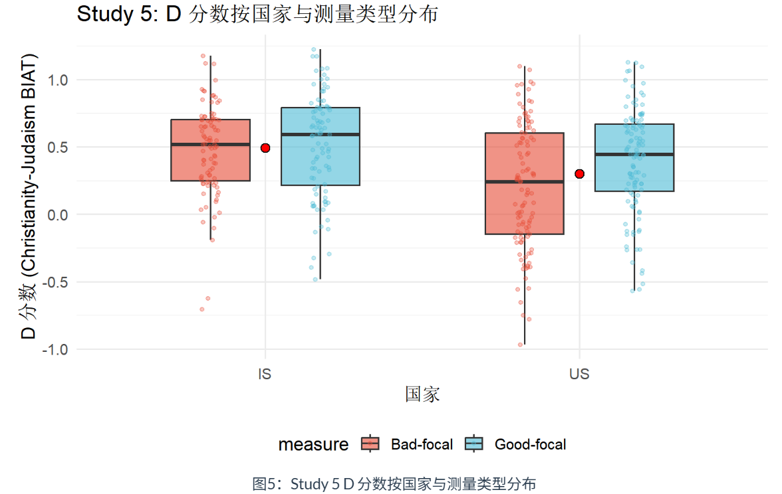
Study 5 · 跨文化比较（US vs IS 犹太人）
群体 | N | Good M (复现/原文) | Bad M (复现/原文) | 检验结果
US 犹太人 | 111 | 0.395 / 0.418* | 0.208 / 0.22* | 配对 t=4.16
IS 犹太人 | 91 | 0.51 / 0.51 | 0.47 / 0.47 | 配对 t=0.83
🌍 核心发现：
US 犹太人：美国犹太人在 Good 条件下偏好本族，Bad 条件下反而偏好基督徒，（认同美国主流基督教文化）
IS 犹太人：两个条件均显著偏好内群，支持文化语境效应（犹太教为优势文化）
→ Bad 关联更易受文化语境影响
✅ 与原文一致

Slide 10
遇到的问题与解决方案
问题1：Study 2 Jewish / Hindu Bad 条件符号与原文相反
现象：复现Bad M = -0.048，原文 +0.05
排查：检查 N 一致、代码未写反、原始数据正确
结论：两个值均接近零（|M|<0.1），单样本 t 不显著，效应可忽略，属于接近零值的随机波动
处理：“基本复现”，不影响核心推论
问题2：Study 5 US 样本量不一致（111 vs 107）
现象：复现N=111，原文 N=107
排查：原始数据中 6 名 US 被试有重复记录
处理：去重后均值和原文非常接近（Good 0.395 vs 0.41），结论不变

Slide 11
可能影响复现的因素
数据重复记录：Study 5 的原始数据中，6 名 US 被试同时有 PI（Project Implicit）和 UVA（University of Virginia）两条记录（相同 session_id 但 Sample 列不同）。这可能是数据合并时的重复录入。这导致我再第一次复现原始代码时多计了。
样本量差异：不同筛选条件（如缺失值处理方式）可能导致有效样本量的微小差异，进而影响描述统计值。
数据预处理差异：不同软件（R vs SPSS vs SAS）在计算 D 分数时可能存在舍入误差或默认参数差异。
舍入误差：原文报告的均值与标准差可能已经过舍入，百分误差计算时需考虑此精度限制。
符号反转问题：Study 2 的 Jewish 和 Hindu bad 条件存在复现均值与原文符号相反的情况，但绝对值均接近零。
版本差异：不同版本的 R 包（特别是 effsize 和 BayesFactor）可能在计算 Cohen’s d 和贝叶斯因子时存在细微差异。

Slide 12
结论
成功复现核心效应：
非优势群体在 Good-focal （以积极词为焦点的联想测验）上内群偏好，Bad-focal（以消极词为焦点的联想测验）上外群或减弱；
优势群体在两种条件下均内群偏好
该模式在种族、宗教、性取向、文化感知和跨文化比较中均得到验证
内隐态度受 社会认同 与 文化学习 双重塑造
Thank You 🙏

Slide 13
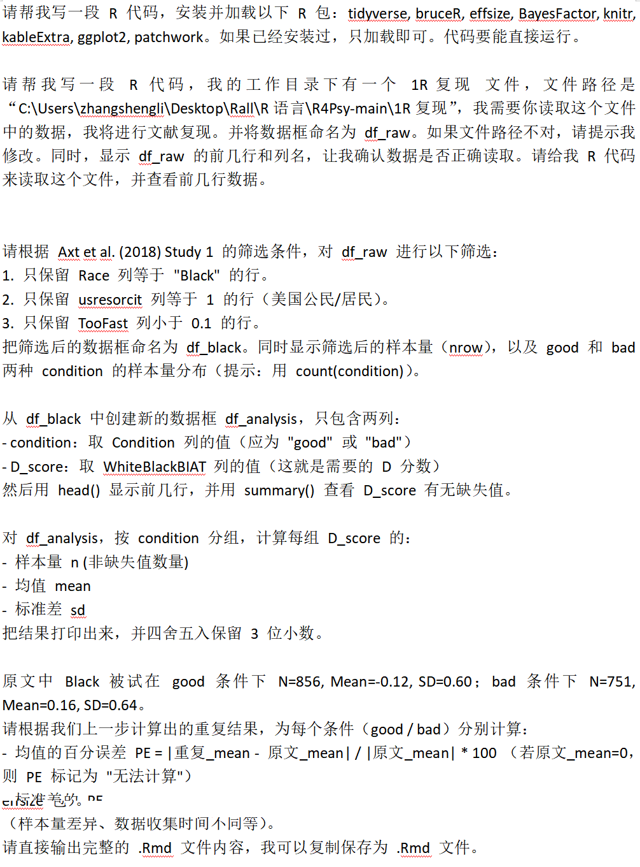
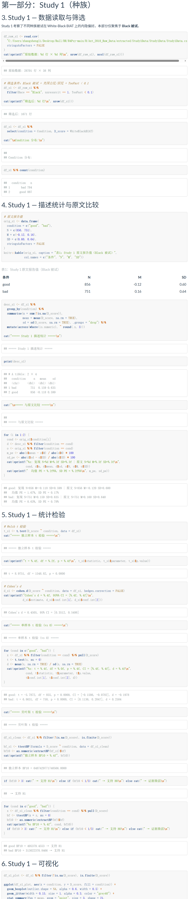

Slide 14
感谢聆听，欢迎讨论 🙏

